Slide 1
קורס: סדנה תוכנה למערכות סלולריות, סמסטר א' תשפ"ג פרויקט סוף באנדרואיד – מסמך סופי
מגישה 2:
שם מלא: עדן יוסף ת.ז: 319153755 אימייל: eden_yosef999@walla.com מס' טלפון: 054-7796138
מגישה 1:
שם מלא: גל כהן ת.ז: 209249564 אימייל: galcohen12388@gmail.com מס' טלפון: 050-9012388
לא חילקנו את הפרויקט אלא ביצענו אותו יחד לאורך כל השלבים שלו.

Slide 2
תיאור מילולי של המערכת:
בחרנו בפרויקט לבצע תפריט בר-מסעדה ובו אפשרות להזמנה על ידי הלקוח.
בפרויקט ניתן לראות את כל התפריט כאשר הוא מחולק לקטגוריות שהן: FOOD, COCKTAIL, WINE, BEER, DRINK ובכל קטגוריה מופיעים הפריטים הרלוונטיים אליה.
בכל פריט ניתן לראות שהוספנו את שם המנה\השתייה ואת המחיר שלה ובנוסף כפתור של הוספה להזמנה כמובן. בעת לחיצה על הכפתור אותה מנה\שתייה תתווסף להזמנה, ניתן לראות זאת על ידי הלוגו של העגלה בצד ימין למעלה ועליו מספר הפריטים המצויים בהזמנה עד כה.
לאחר שהלקוח מסיים להוסיף את כל המנות והשתייה שהוא רוצה, הוא מסיים את הזמנתו על ידי לחיצה על לוגו העגלה ומשם הוא נשלח לactivity חדש שבו מופיעה ההזמנה שלו יחד עם כל המנות והשתייה שבחר, כמות של כל פריט, מחיר ומחיר סופי. בנוסף מופיע בסוף ההזמנה כפתור לסיום שבו הלקוח מאשר לאחר מעבר על הזמנתו.
בעת לחיצה על כפתור הסיום יופיע activity חדש שבו יוצג טקסט שבו כתוב שהזמנתו בהכנה וכפתור שבאפשרותו לסיים ולבצע הזמנה חדשה בעת הצורך.
במודל השתמשנו ב- Data Binding שהיא ספריית תמיכה הקושרת רכיבי ממשק משתמש למקורות מידע ובעזרת כך יכלנו להציג נתונים בעגלה לפי בחירות המשתמש. על הלקוח להיות בעל סמארטפון עם Android כדי שיהיה באפשרותו להשתמש באפליקציה שלנו.

Slide 3
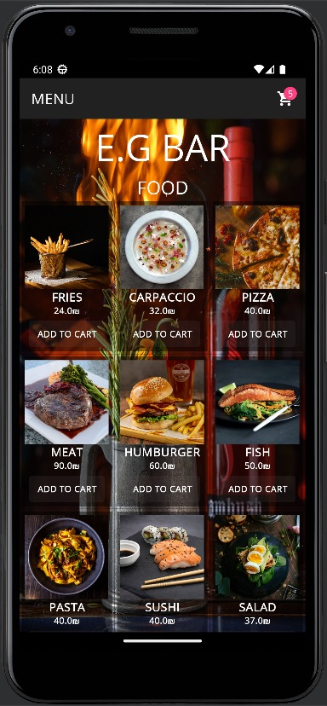
פירוט מסכים:
מסך ראשי – MENU: במסך זה מופיע התפריט בקטגוריות שלהלן: FOOD, COCKTAIL, WINE, BEER, DRINK ולכל קטגוריה את הפריטים הרלוונטיים אליה. כל הפריטים של התפריט מאוחסנים ב- List<Product> productList.
בעת לחיצה על מנה ניתן לראותה בתמונה גדולה במסך חדש (מסך פריט – נפרט בהמשך). בנוסף, מוצג לוגו של עגלה ומספר הפריטים שהתווספו אליה על מנת שהלקוח ידע שהפרטים שבחר מתווספים להזמנתו ובסיום לעבור למסך הזמנה על ידי לחיצה על הלוגו.

Slide 4
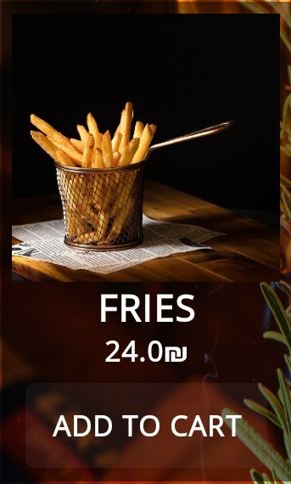
פירוט מסכים:
פריט בMENU: כל פריט בתפריט מוצג יחד עם השם שלו, המחיר, וכפתור להוספתו להזמנה. בעת לחיצה על הכפתור ADD TO CART הפריט יעבור ישירות להזמנה ויאוחסן ב- List<CartItem> cartItemList עד אשר הלקוח יסיים את בחירותיו ויעבור למסך ההזמנה.

Slide 5
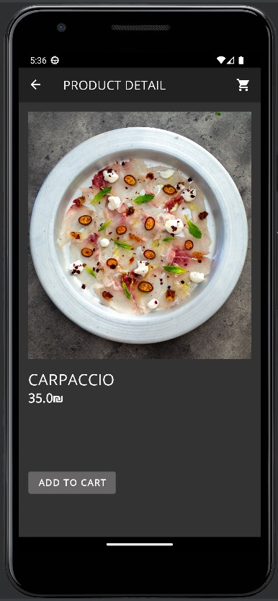
פירוט מסכים:
מסך פריט בגדול: בעת לחיצה על מנה ייפתח דף חדש ובו הפריט, שם המנה, מחיר בנראות גדולה על מנת לאפשר ללקוח לעיין בנוחיות. מדף זה ניתן לחזור כמובן לתפריט הראשי וגם להוסיף את אותו פריט להזמנה.

Slide 6
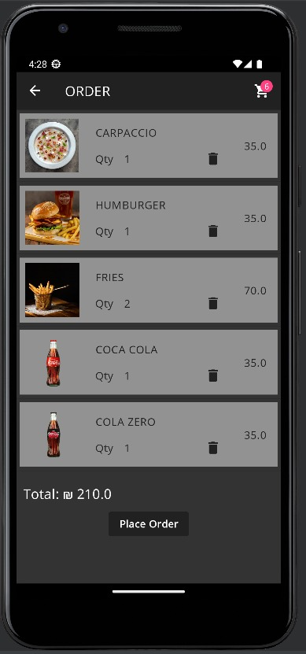
פירוט מסכים:
מסך הזמנה: במסך זה מופיעות כל הבחירות של הלקוח וכפתור לסיום הזמנתו. ברשימת הבחירות מופיעים כל הפריטים ובכל פריט ברשימה מוצגת התמונה שלו, מחיר, כמות, ואפשרות למחוק אותו מההזמנה. בנוסף, ממסך זה ניתן לחזור אחורה לתפריט הראשי על מנת להמשיך להוסיף פריטים להזמנה בעת הצורך.

Slide 7
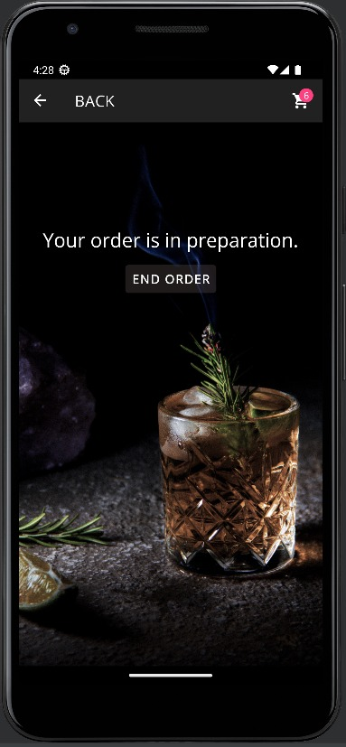
פירוט מסכים:
מסך סיום הזמנה וחזרה לתפריט הראשי: במסך זה מופיעות כל הבחירות של הלקוח וכפתור לסיום הזמנתו ומשם לתפריט הראשי על מנת לבצע הזמנה נוספת במידת הצורך. בנוסף, במסך זה יש כפתור חזרה למסך ההזמנה במידה והלקוח רוצה לשנות את הזמנתו.

Slide 8
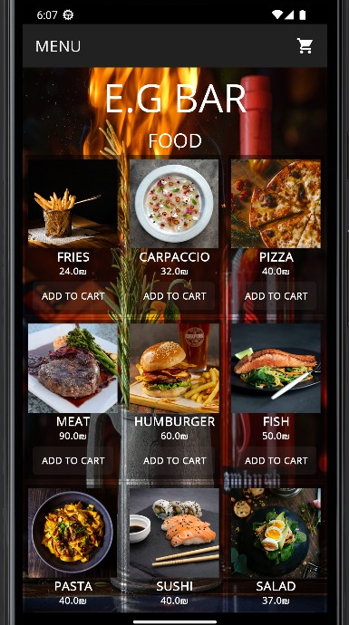
פירוט מסכים - סקיצה:

